Slide 1
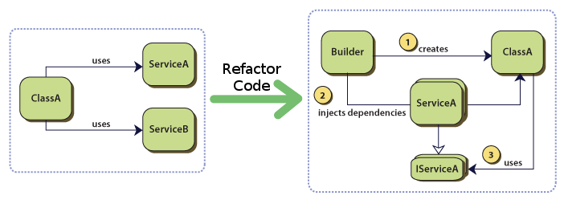
Inyección de Dependencias.

Slide 2
Que es un JSR
Los JSR son Solicitudes de especificación de Java , básicamente, solicitudes de cambio para el lenguaje Java, bibliotecas y otros componentes.
Todo es parte del Proceso de la comunidad de Java , por el cual las partes interesadas pueden exponer sus ideas para mejoras y (con suerte) hacer que se adopten y actúen.
Las solicitudes de especificación de Java (JSR) son las descripciones reales de las especificaciones propuestas y finales para la plataforma Java. En cualquier momento, hay numerosos JSR que se mueven a través del proceso de revisión y aprobación.

Slide 3
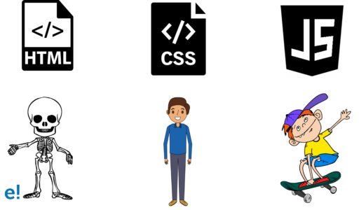
Html vs CSS vs JavaScript

Slide 4
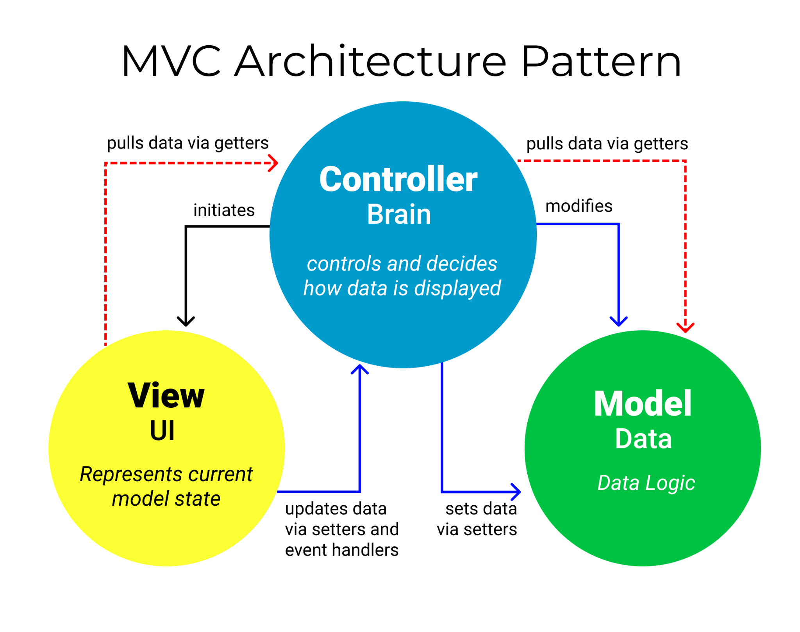
Model View Controller Pattern

Slide 5
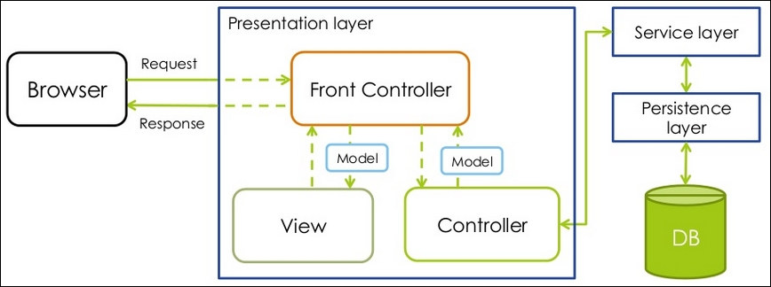
Overview Multilayer Architecture

Slide 6
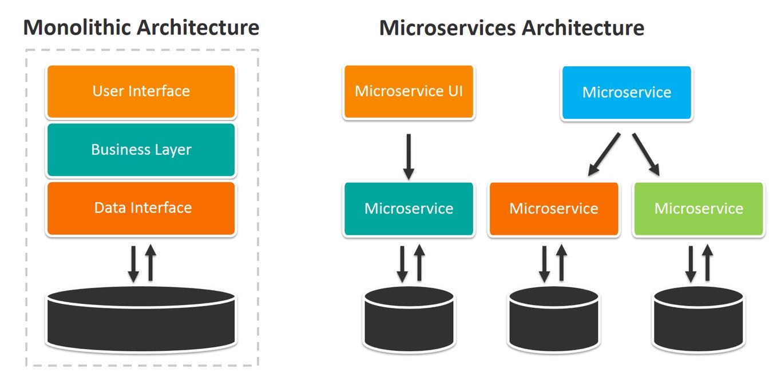
Overview Monolithic vs Microservices Architecture

